Slide 1
Классный час в 6 «Д» классе

Slide 2
Задачи :
1. познакомить с профессиями связанными с работой на компьютере и применением ИТ-технологий;
2. показать значимость программирования.

Slide 3
ПРОГРАММИСТ
Программист разрабатывает компьютерные программы – от java-игр до новых аудио- и видеоплееров, создает программы, помогающие вести необходимые расчеты на предприятии, адаптирует их к нуждам конкретной компании. Занимается отладкой и тестированием программ.

Slide 4
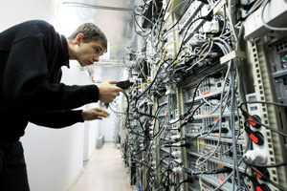
Системный администратор
Системный администратор «с нуля» построит и наладит работу компьютерной сети: закупит оборудование, настроит ПК, подберет и установит нужное программное обеспечение. Консультирование и техническая поддержка пользователей – еще одна задача сисадмина.

Slide 5
Менеджер проекта
Задача менеджера проекта – продвижение конкретного проекта, воплощение его в жизнь. Эти специалисты востребованы, например в компаниях, занимающихся разработкой web-сайтов, они организуют работу на всех этапах – от встречи с заказчиком и планирования бюджета проекта до подготовки договоров и сопроводительной проектной документации.

Slide 6
Менеджер по продажам
Обязанности: продажи, поиск и привлечение новых клиентов, проведение переговоров, развитие отношений с постоянными клиентами, заключение договоров и т. д. В компаниях-дилерах менеджеры также работают с клиентами, отслеживают движение товара, работают на выставках, презентациях.Здесь задача менеджера – убедить клиента, что именно его организация сделает работу быстро и добросовестно.

Slide 7
Фирма «Аудиоидиал» выпускает новые слуховые аппараты а также комплектующие : батарейки, вкладыши и т.д. Срочно требуются____ С опытом работы не менее 3-х лет З\п 1.500 дол\мес
Нужна помощь _____
Купил цветной фото-принтер, а комп его не видит. Я уже и монитор на него поворачивал. и пальцем показывал - ни в какую! Помогите!

Slide 8
В новую компьютерную компанию нужен __ проектом в целом: проектирование и расстановка приоритетов, планирование выполнения задач, контроль, а также оперативное решение проблем
Нужен человек в Туле для совместного создания игры на ios/android
Нужен, который знает Unity 3D на отлично

Slide 9
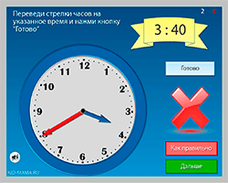
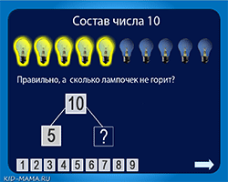
Онлайн Тренажеры

Slide 10
Полезные ссылки
http://strana-sovetov.com/images/stories/tip/miscellaneous/career/become-programmer_big.jpg
программист
http://s.developers.org.ua/img/announces/300_17.jpg-
сис.админ
http://kid-mama.ru/wp-content/uploads/2015/01/sl111.png- картинки -тренажеры
http://www.лицей344.рф/Risunki2/computer_work.jpg
золотой человечек
http://www.gazeta-ufaley.ru/images/news/747.jpg
глобус
http://sobitie.com.ua/sites/default/files/ghjuhfvvbcn.jpg
прозрачная клавиатура
http://kid-mama.ru/uchim-frukty-po-anglijski-interaktivnye-zvukovye-kartochki-i-testy/ - тренажер(англ)
http://kid-mama.ru/uchim-sostav-chisla-10-schitaem-lampochki/ - тренажер (матем)
https://youtu.be/ARRD4nR4EQQ- ссылка на видео «Профессия программист»

